Slide 1
TRƯỜNG TIỂU HỌC LAM SƠN
Môn: Tin học
Khối 3
Giáo viên: Vũ Văn Kỷ

Slide 2
CHỦ ĐỀ A2. THÔNG TIN VÀ XỬ LÍ THÔNG TIN
BÀI 1: THÔNG TIN VÀ QUYẾT ĐỊNH
(Sgk/17)

Slide 4
Tình huống 1:
Trả lời:

Slide 5
Tình huống 2:
Trả lời:
Khi nghe tiếng khóc của em bé, mẹ tiếp nhận được thông tin: em bé đang cần sự giúp đỡ của người thân, mẹ quyết định hành động ngay là chạy vào nhà.

Slide 6
Tình huống 3:
Trả lời:
Trán bạn AN nóng hơn bình thường cho thông tin bạn AN không khỏe, có thể bạn sốt, còn quyết định của người mẹ khi có thông tin đó là đo nhiệt độ cho bạn ấy.

Slide 7
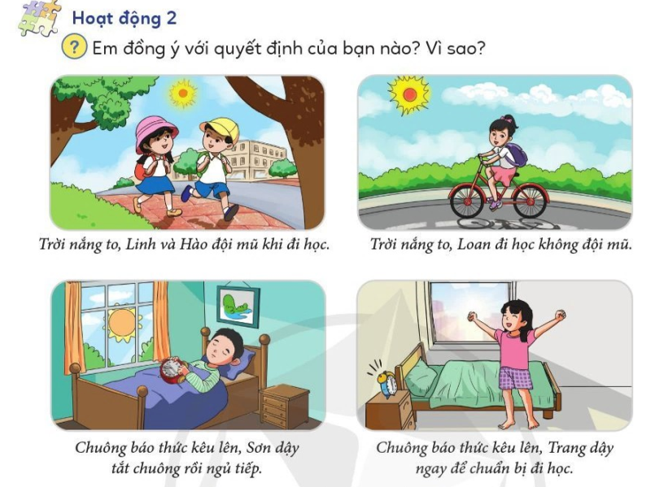

Slide 8
Trả lời:

Slide 9
Thân ái chào tạm biệt!
Giáo viên: Vũ Văn Kỷ

